Slide 1

Université de Mostaganem — Dr. Madani BELACEL
COURS TIC 08
Le World Wide Web
Dr. BELACEL Madani
Année universitaire 2026-2027 / Academic Year 2026-2027
Université de Mostaganem - Département Mathématiques et Informatique

Slide 2
Université de Mostaganem — Dr. Madani BELACEL
Plan du cours
▪ 1. Web ≠ Internet
▪ 2. Concepts fondamentaux
▪ 3. Langages du Web
▪ 4. Hébergement et publication
▪ 5. Du Web 1.0 au Web 3.0
▪ 6. Navigation efficace
▪ 7. Qualité et fiabilité des contenus

Slide 3
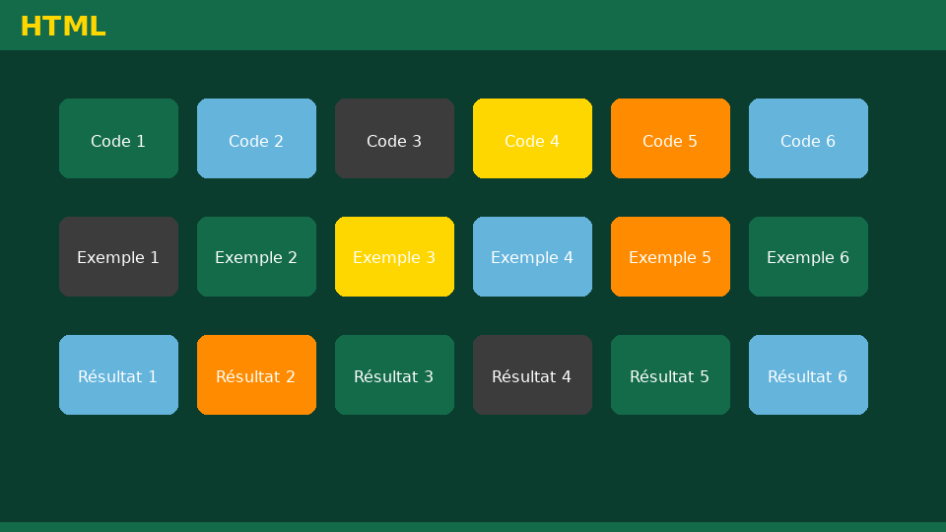
Université de Mostaganem — Dr. Madani BELACEL
Section 1
Web ≠ Internet

Slide 4
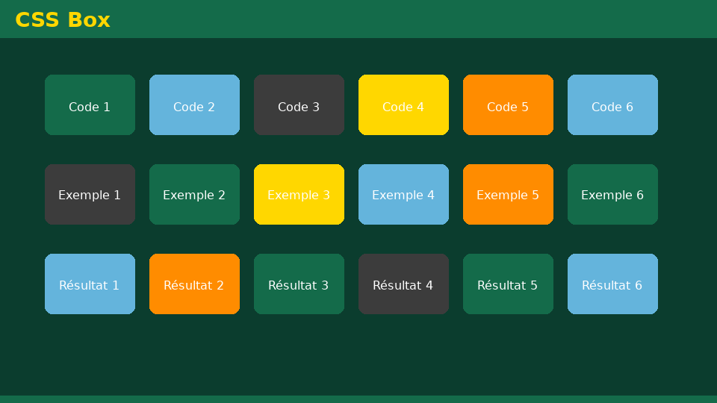
Université de Mostaganem — Dr. Madani BELACEL
1 - Web ≠ Internet
▪ Internet = infrastructure réseau mondiale.
▪ Web = service fonctionnant SUR Internet (hypertexte).
▪ Autres services : e-mail, FTP, messagerie instantanée.
▪ Inventé par Tim Berners-Lee au CERN en 1989-1991.

Slide 5

Université de Mostaganem — Dr. Madani BELACEL
Section 2
Concepts fondamentaux

Slide 6

Université de Mostaganem — Dr. Madani BELACEL
2 - Concepts fondamentaux
▪ Site web : ensemble de pages reliées par des liens hypertextes.
▪ URL : adresse d'une ressource (protocole://domaine/chemin).
▪ HTTP/HTTPS : protocole de transfert des pages web.
▪ Client (navigateur) / serveur web : modèle requête-réponse.

Slide 7

Université de Mostaganem — Dr. Madani BELACEL
Section 3
Langages du Web

Slide 8

Université de Mostaganem — Dr. Madani BELACEL
3 - Langages du Web
▪ HTML : structure et contenu des pages.
▪ CSS : mise en forme et style visuel.
▪ JavaScript : interactivité côté navigateur.
▪ PHP, Python, ASP.NET : programmation côté serveur.

Slide 9

Université de Mostaganem — Dr. Madani BELACEL
Section 4
Hébergement et publication

Slide 10
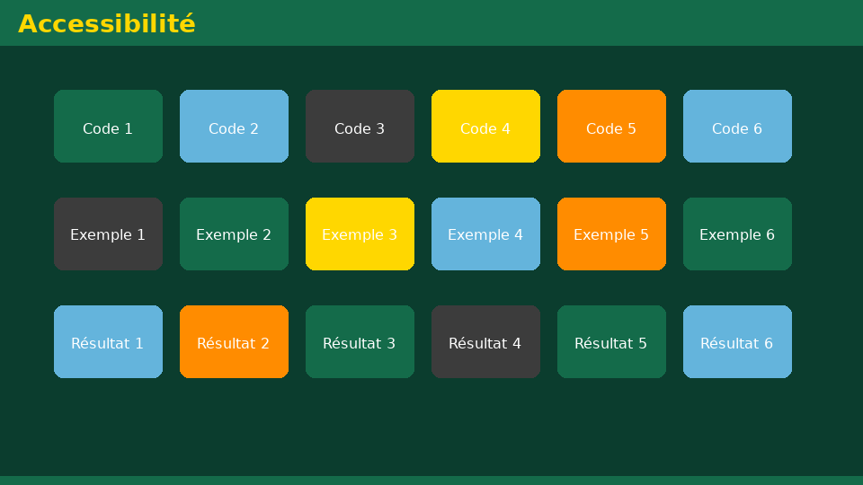
Université de Mostaganem — Dr. Madani BELACEL
4 - Hébergement et publication
▪ Nom de domaine : enregistrement (.dz, .com, .org...).
▪ Hébergeur : serveur permanent connecté 24h/24.
▪ Transfert des fichiers via FTP/SFTP.
▪ CMS : WordPress, Joomla pour créer sans coder.

Slide 11

Université de Mostaganem — Dr. Madani BELACEL
Section 5
Du Web 1.0 au Web 3.0

Slide 12

Université de Mostaganem — Dr. Madani BELACEL
5 - Du Web 1.0 au Web 3.0
▪ Web 1.0 : pages statiques en lecture seule.
▪ Web 2.0 : participatif, réseaux sociaux, wikis, blogs.
▪ Web sémantique (3.0) : données structurées, IA.
▪ Applications riches : SPA, cloud, temps réel.

Slide 13

Université de Mostaganem — Dr. Madani BELACEL
Section 6
Navigation efficace

Slide 14
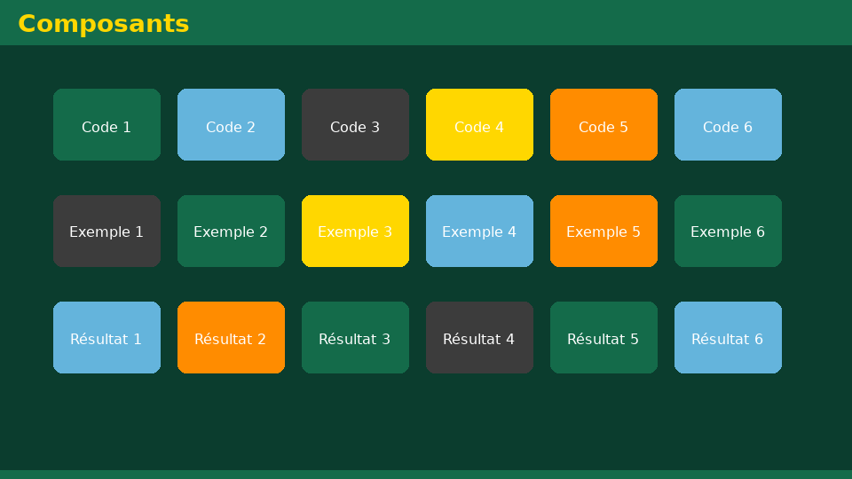
Université de Mostaganem — Dr. Madani BELACEL
6 - Navigation efficace
▪ Onglets et favoris pour gérer plusieurs sources.
▪ Recherche avancée et filtres.
▪ Extensions utiles : bloqueur de pub, traducteur.
▪ Mode privé et effacement de l'historique.

Slide 15
Université de Mostaganem — Dr. Madani BELACEL
Section 7
Qualité et fiabilité des contenus

Slide 16
Université de Mostaganem — Dr. Madani BELACEL
7 - Qualité et fiabilité des contenus
▪ Vérifier l'auteur, la date et la source du site.
▪ Croiser l'information avec plusieurs références.
▪ Attention aux fausses informations (fake news).
▪ Citer ses sources : respect du droit d'auteur.

Slide 17
Université de Mostaganem — Dr. Madani BELACEL
Intérêt pratique
▪ Créer son propre site ou portfolio professionnel en ligne.
▪ Utiliser le Web comme outil de veille scientifique.
▪ Comprendre le fonctionnement derrière chaque clic.
▪ Base indispensable pour apprendre le développement web.

Slide 18
Université de Mostaganem — Dr. Madani BELACEL
Auto-évaluation (QCM)
1. Qui a inventé le Web ?
a) Bill Gates
b) Tim Berners-Lee
c) Steve Jobs
2. HTML sert à :
a) Styliser la page
b) Structurer le contenu
c) Gérer la base de données
3. Le Web 2.0 se caractérise par :
a) Des pages statiques
b) La participation des utilisateurs
c) L'absence de liens

Slide 19
Université de Mostaganem — Dr. Madani BELACEL
Conclusion
▪ Le Web est le service le plus utilisé d'Internet.
▪ URL, HTTP, HTML/CSS forment le socle technique.
▪ L'esprit critique reste essentiel face à l'information en ligne.
▪ Prochain cours : les réseaux informatiques.

Slide 20
Université de Mostaganem — Dr. Madani BELACEL
Références
- T. Berners-Lee, « Weaving the Web », HarperBusiness.
- MDN Web Docs (developer.mozilla.org).
- Supports de cours Module TIC, Université de Mostaganem.
- www.w3.org - consortium du Web.

Slide 21
Université de Mostaganem — Dr. Madani BELACEL
Merci de votre attention !
Des questions ?
Dr. BELACEL Madani

